Slide 1
Označení materiálu: VY_32_INOVACE_VEJPA_POTRAVINY1_14
Název materiálu: Mléčné výrobky.
Tematická oblast: Potraviny a výživa 1. ročník
Anotace: Prezentace slouží k výkladu nového učiva na téma „ Mléčné výrobky“.
Očekávaný výstup: Materiál slouží k osvojení a upevnění učiva na téma„ Mléčné výrobky“, mléka zahuštěná a sušená, máslo, tvaroh, použití mléka a mléčných výrobků.
Klíčová slova: Máslo, tvaroh, sušení, sýry měkké tvrdé.
Metodika: Slouží jako podklad pro žáky k výuce nové látky. Lze rozeslat žákům elektronicky či elektronicky prezentovat ve výuce.
Obor: Kuchař - Číšník
Ročník: 1.
Autor: Pavla Vejražková
Zpracováno dne: 20.04.2013
Prohlašuji, že při tvorbě výukového materiálu jsem respektoval(a) všeobecně užívané právní a morální zvyklosti, autorská a jiná práva třetích osob, zejména práva duševního vlastnictví (např. práva k obchodní firmě, autorská práva k software, k filmovým, hudebním a fotografickým dílům nebo práva k ochranným známkám) dle zákona 121/2000 Sb. (autorský zákon). Nesu veškerou právní odpovědnost za obsah a původ svého díla.

Slide 2
Mléčné výrobky
Potraviny a výživa I.
Pavla Vejražková

Slide 3
Mléka zahuštěná a sušená
Výrobky se zvýšenou trvanlivostí, dosahuje se snížením obsahem vody a přidáním cukru a dalších příměsí.
Sušené mléko pro dětskou výživu –Feminar, Sunar, Eviko
Sušené mléko – plnotučné, polotučné, odtučněné, nízkotučné
Zahuštěné mléko – kondenzované mléko slazené a neslazené- Pikao slazené kakaem, Jesenka slazená smetana

Slide 4
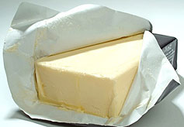
Máslo
Máslo vyrábíme z pasterizované smetany stloukáním.
Vedlejším produktem při výrobě másla je podmáslí.

Slide 5
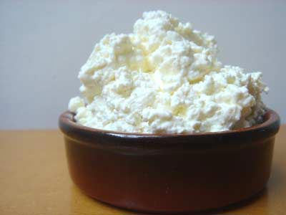
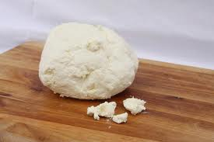
Tvaroh
Vyrábí se z pasterizovaného mléka, po vysrážení zbavíme syrovátky a lisujeme na 25% sušiny.
Rozlišení podle konzistence - tvrdé
- měkké
Podle obsahu tuku - tučné - polotučné - netučné

Slide 6
Použití mléka a mléčných výrobků
Mléko – nápoje teplé i studené, do těst, polévek, omáček, kaší, pudinků….
Smetana – zjemňování, šlehané hmoty, do nápojů, ve studené kuchyni a v cukrářské výrobě.
Tvaroh – lehce stravitelný proto je nepostradatelný v dětském stravování a v dietách. Měkký používáme na zdobení i jako náplně, do těst, pomazánek a krémů. Tvrdý používáme na sypání moučníků.

Slide 7
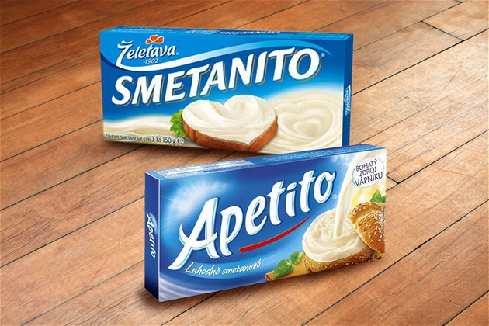
Sýry
R o z d ě l e n í s ý r ů
Podle původu - kravské, ovčí, kozí
Podle obsahu tuku v sušině
- hubené
- čtvrttučné
- polotučné
- tříčtvrtětučné
- tučné
- plnotučné
- smetanové
- vysokotučné
se vyrábí z tvarohoviny kyselé sýry a ze sýřeniny sladké sýry

Slide 8
Podle způsobu výroby
- přírodní sladké, kyselé
- tavené druhové, směsné, s přísadou s příchutí, uzené, lehce roztíratelné
Podle obsahu sušiny
- měkké do 45% obsahu sušiny
- tvrdé nad 45% obsahu sušiny
V ý z n a m sýrů ve výživě:
Vysoký obsah plnohodnotných bílkovin a vysoký obsah minerálních látek hlavně Ca, P. Z vitamínů zejména A, B2.

Slide 9
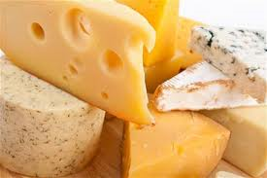
Sýry
Výroba přírodních sýrů
Při výrobě sladkých sýrů se sýřenina krájí, pak se drolí, solí, zahřívá a formuje se z ní sýr. Upravuje se obsah vody. U plísňových sýrů se sýřenina očkuje ušlechtilou plísní. Pak se sýry solí a nechávají zrát. Při zrání vznikají organické kyseliny, oxid uhličitý, štěpí se bílkoviny a sýr získává své typické vlastnosti.
Kyselé sýry se vyrábějí z tvarohoviny. Tvarohovina se rozřeže, zbaví se syrovátky, ochucuje, tvaruje, solí. Zrající - Olomoucké tvarůžky

Slide 10
Měkké sýry, Tvrdé sýry
Měkké sýry
- zrající pod mazem omývatelné - Romadúr,Pivní sýr
- sýry zrající v chladu – těsto se paří, poté zraje při teplotě 5-8°C - Zlato
- sýry zrající v solném nálevu – Balkánský sýr
Tvrdé sýry
- s vysoko dohřívanou sýřeninou – Ementál, Parmazán - s nízko dohřívanou sýřeninou - Gouda, Javor, Čedar, Eidam
- kozí hnětený sýr s příchutěmi - vhodné pro alergiky na kravské mléko

Slide 11
Měkké sýry, Tvrdé sýry
Plísňové sýry
- s plísní uvnitř těsta Niva, Rokfór, Gorgonzola
- s plísní na povrchu Camembert, Hermelín, de Brie
Ovčí sýry
- s neformovanou sýřeninou brynza
- s formovanou sýřeninou - Oštěpek, Parenica
Tavené sýry
- se vyrábí z přírodních sýrů s přidáním tvarohu, smetany, tavicích solí a různých příchutí

Slide 12
Použití, skladování a vady sýrů
Sýry používáme - samostatné pokrmy
- pomazánky, saláty,
- teplý studený předkrm, dezert
Skladování sýrů - zabaleny v chladírnách 2-12°C
Vady sýrů – přezrálost, deformace, vysychání, ztvrdnutí, hniloba, plísně

Slide 13
Použitá literatura
Potraviny a výživa učebnice pro odborná učiliště.
Google - obrázky

